Slide 1
使用PM2
部署Express项目

Slide 2
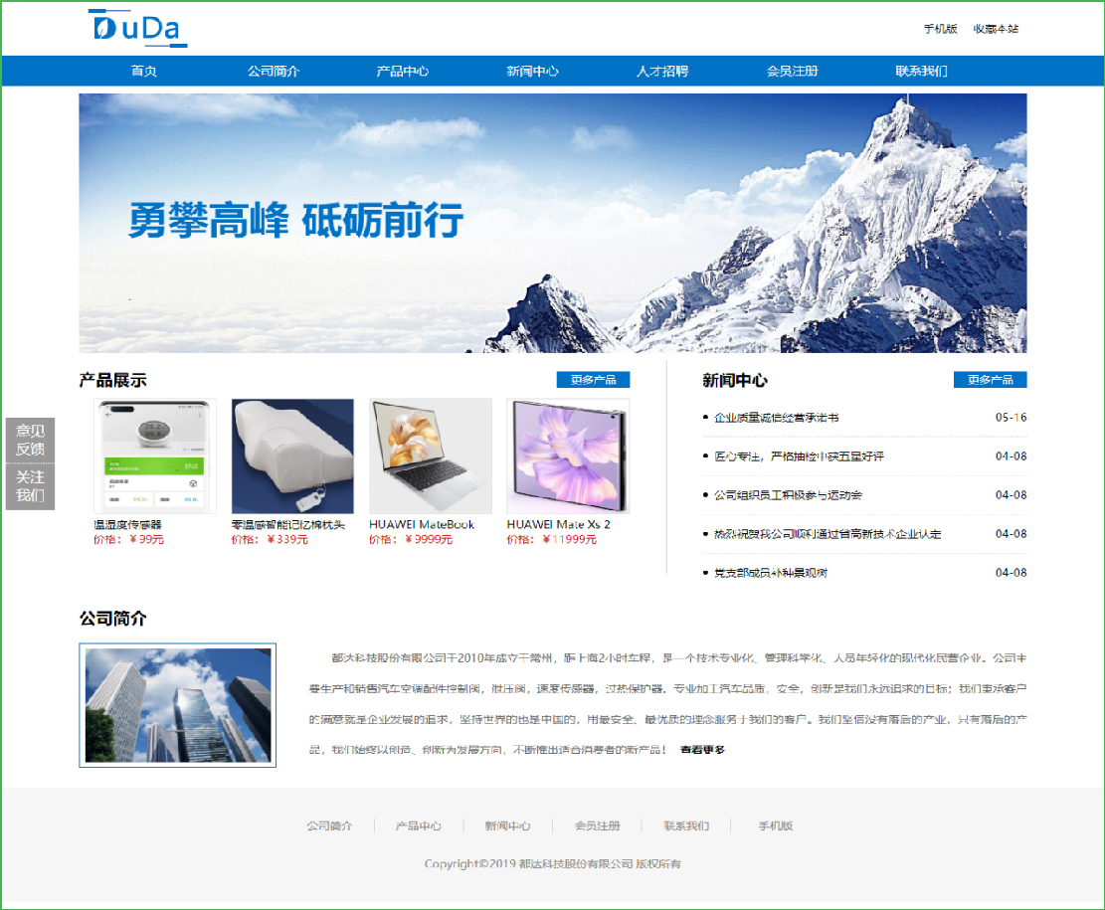
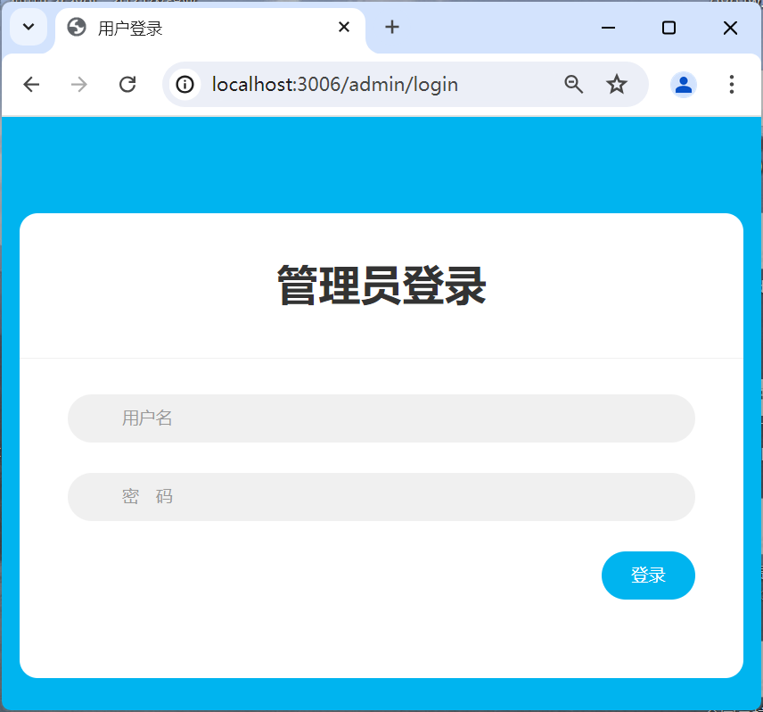
引入
企业门户网站
商品管理系统
如何使用PM2来部署这两个系统？

Slide 3
目录
01
任务需求
02
实现步骤
03
任务实现

Slide 4

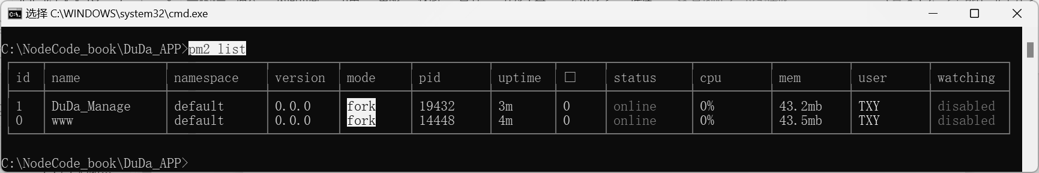
任务需求
企业门户网站
商管理系统

Slide 5
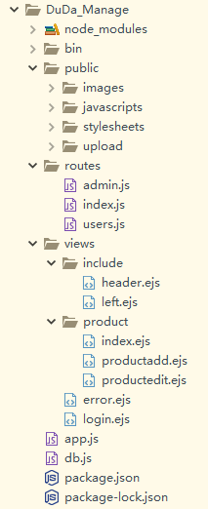
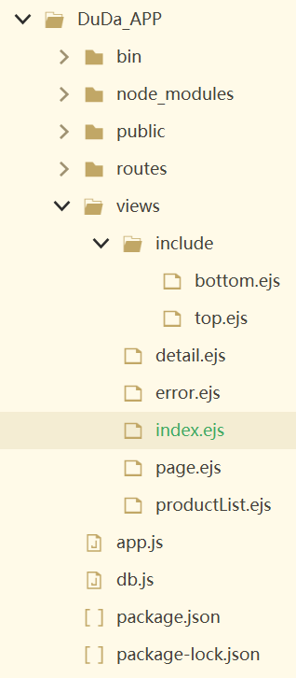
实现步骤
01
下载并全局安装PM2
02
配置项目运行命令
03
使用 PM2 启动项目
04
浏览项目

Slide 6
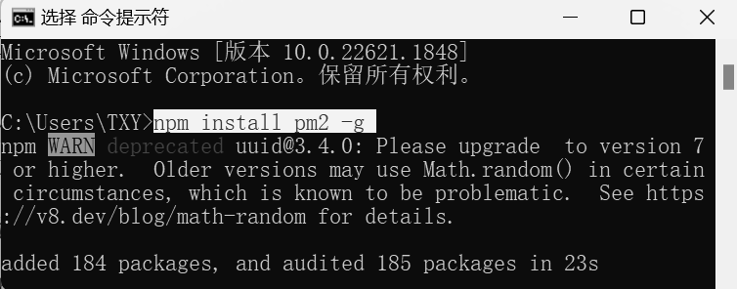
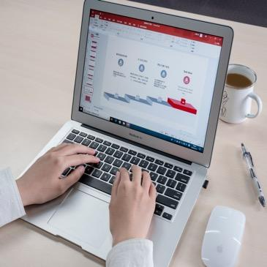
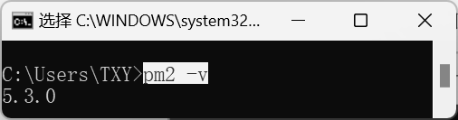
MP2简介
1. 下载并全局安装PM2（已安装可忽略）
全局安装PM2
npm install PM2 -g
查看PM2版本号
pm2 -v

Slide 7
任务实现
2. 配置项目运行命令
DuDa_APP/package.json
"scripts": {
"start": "node ./bin/www",
"dev": "nodemon ./bin/www.js",
"prd": "pm2 start ./bin/www"
},
“npm run prd”启动项目，等同于使用 pm2 命令启动项目。
即使关闭当前 CMD 窗口，项目也可以被正常访问。

Slide 8
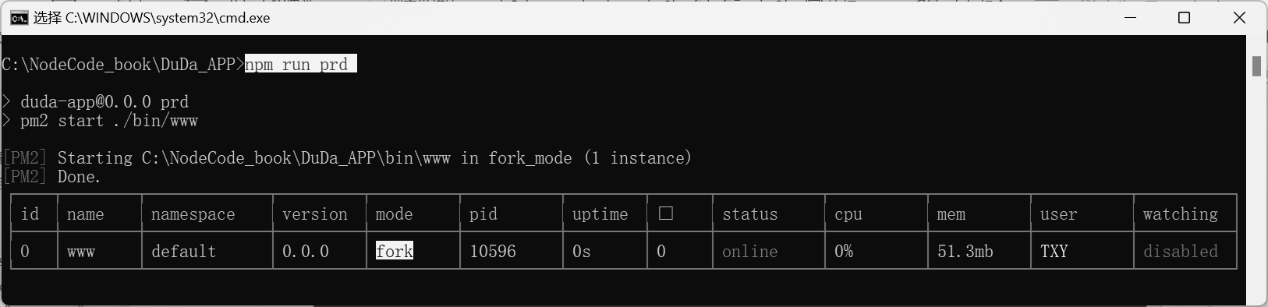
任务实现
3. 使用 PM2 启动项目--启动第1个项目
进入项目文件夹DuDa_APP，打开cmd窗口，输入：
npm run prd

Slide 9
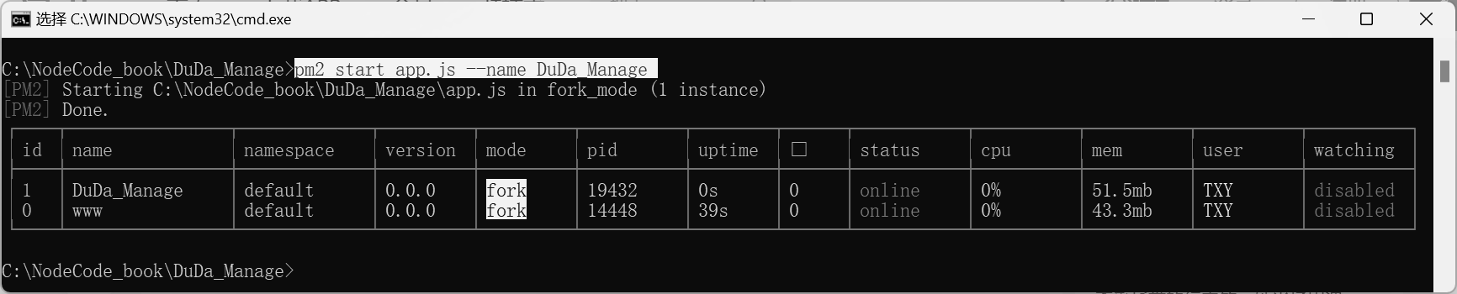
任务实现
3. 使用 PM2 启动项目--启动第2个项目
进入项目文件夹DuDa_Manage，打开cmd窗口，输入：
pm2 start app.js --name DuDa_Manage

Slide 10
任务实现
3. 使用 PM2 启动项目--查看所有的已启动的项目
任意目录下打开cmd窗口，输入：
pm2 list

Slide 11
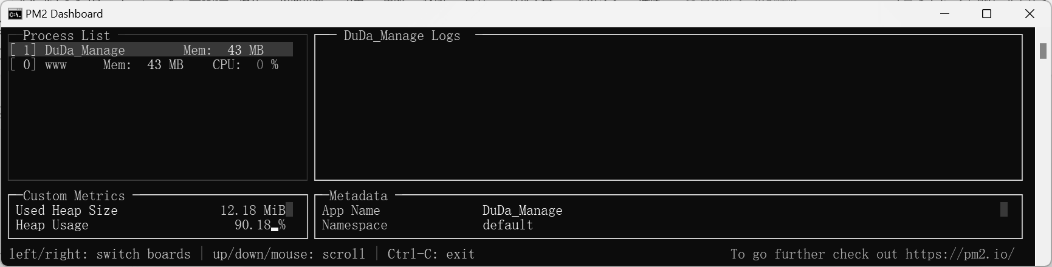
任务实现
3. 使用 PM2 启动项目--显示项目的内存和 CPU 的使用情况
任意目录下打开cmd窗口，输入：
pm2 monit

Slide 12
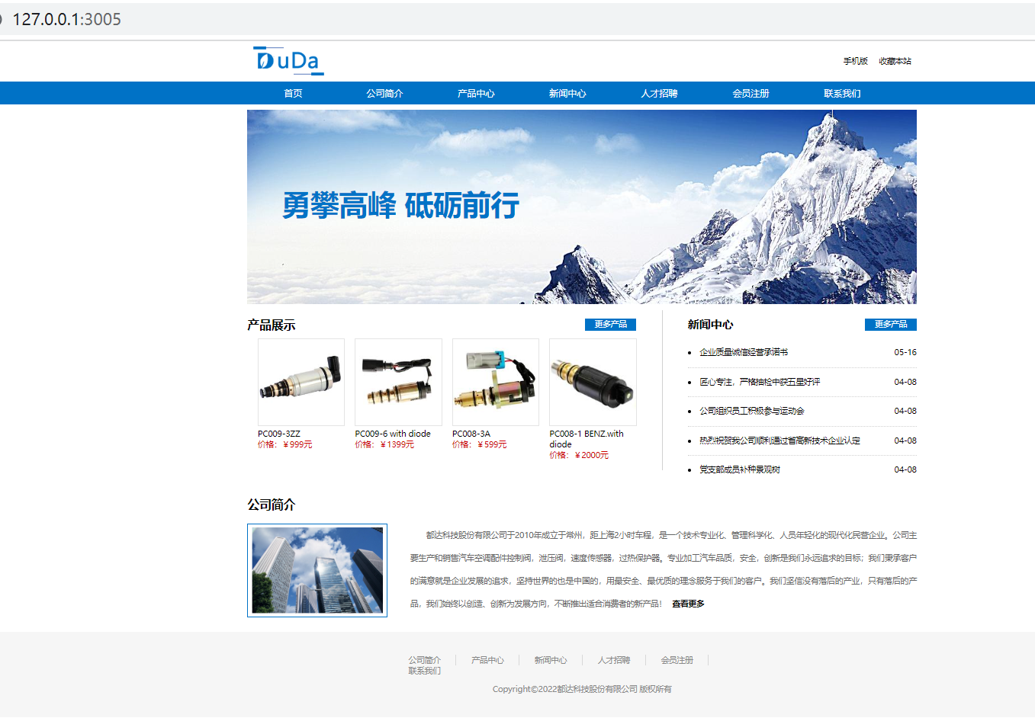
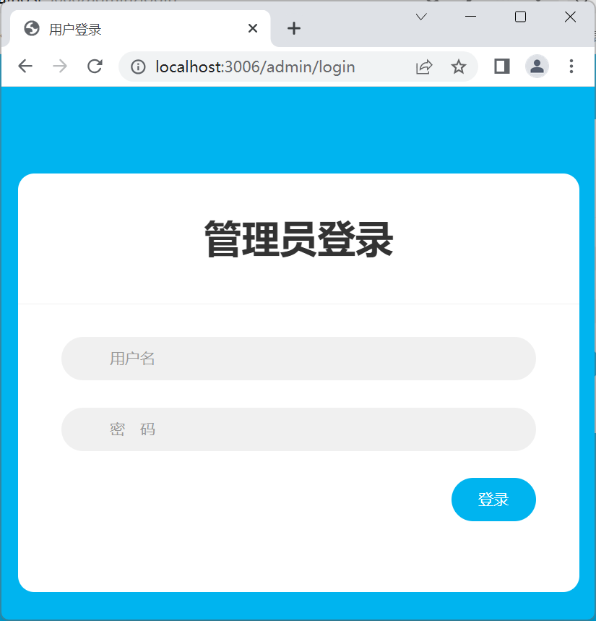
任务实现
4. 浏览项目

Slide 13

小结
任务需求
使用PM2部署2个项目
实现步骤
全局安装MP2→配置项目运行命令→
使用 PM2 启动项目→浏览项目
实践、
思考、
总结！
任务实现
DuDa_APP – 企业门户网站
--npm run prd
DuDa_Manage – 商品管理系统
--pm2 start app.js --name DuDa_Manage

Slide 14
谢谢观看

